Slide 1


Slide 2
Vraag 1
Nederlanders gooien ieder jaar voor ongeveer 2,6 miljard euro aan voedsel weg.
Het aantal inwoners in Nederland is 16,8 miljoen.
Voor gemiddeld hoeveel euro gooit een persoon per jaar aan voedsel weg?
euro

Slide 3
Vraag 2
× 39 = 2613

Slide 4
Vraag 3
Toegangskaarten voor het Zand festival zijn € 29,50 per stuk. Er zijn 25 000 kaarten verkocht.
Wat is de opbrengst van deze kaartverkoop?
euro

Slide 5
Vraag 4
15 + (17 × 33) - 28 =

Slide 6
Vraag 5
Songfestival best bekeken programma in 2013.
Naar de inhuldiging van koning Willem-Alexander keken 4,87 miljoen mensen. Het zangfestival met zangeres Anouk trok 4,89 miljoen kijkers.
Hoeveel kijkers had het songfestival meer dan de inhuldiging?

Slide 7
Vraag 6
Rond af op twee decimalen:
1534 ÷ 37 =

Slide 8
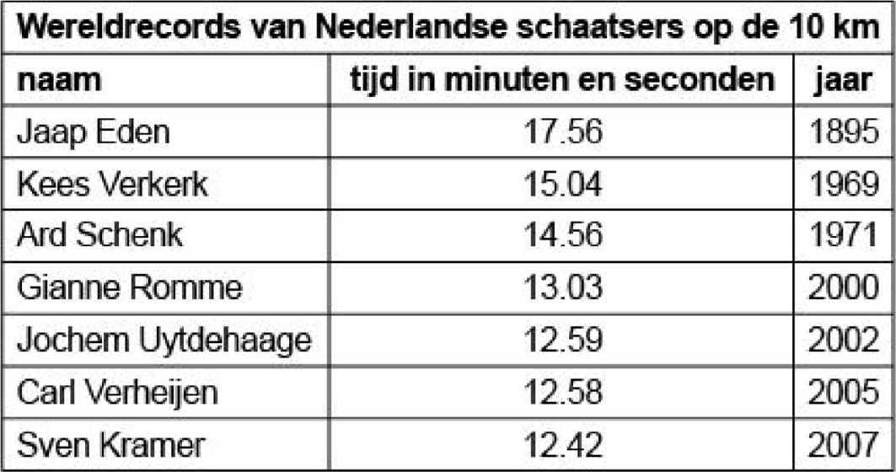
Vraag 7
Hoeveel seconden is het wereldrecord van Sven Kramer sneller dan het wereldrecord van Gianni Romme?

Slide 9
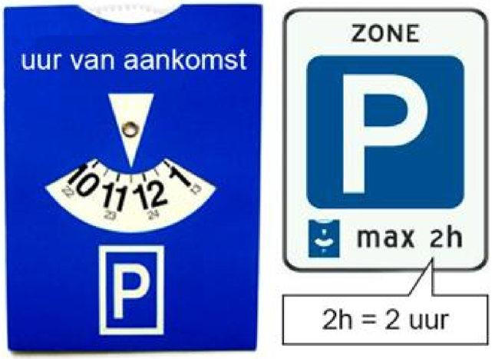
Vraag 8
De automobilist parkeert 's ochtends zijn auto en stelt zijn parkeerschijf in.
Tot hoe laat mag hij parkeren?
:
uur

Slide 10
Vraag 9
Een hardloper rent de marathon. Gemiddeld rent hij 12 km/h. De marathon is afgerond 42 km lang. Hij start om 11:00 's ochtends.
Hoe laat komt hij over de finish?
:
uur

Slide 11
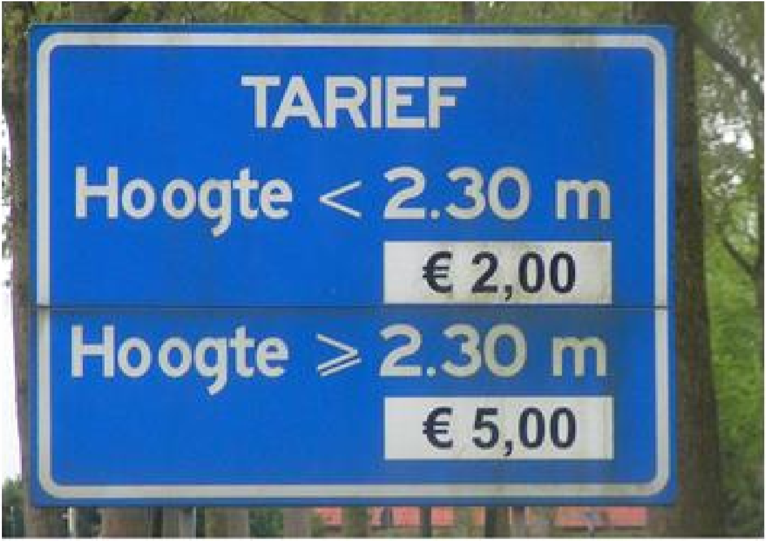
Vraag 10
Je komt met je auto bij een toltunnel. De auto is 1,62 m hoog. De beugels met deze dakkoffer hebben samen een hoogte van 69 cm.
Hoeveel moet je betalen?
euro

Slide 12
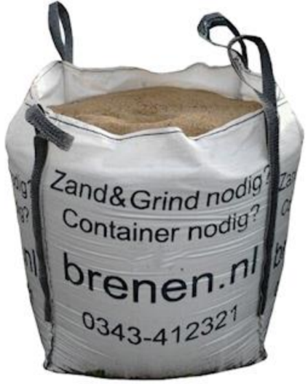
Vraag 11
In de zak zit 1 m³ zand. Het zand weegt 1,6 kg per dm³.
Hoeveel kilogram weegt de zak zand?
euro

Slide 13
Vraag 12
7,7 kg ÷ 140 =
gram

Slide 14
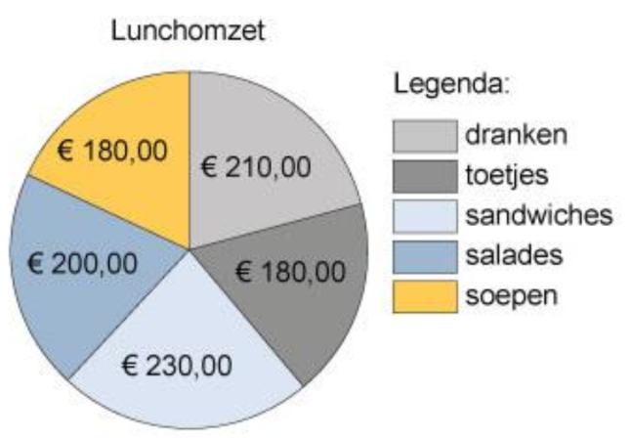
Vraag 13
Hoeveel procent van de lunchomzet komt van de soepen?
%

Slide 15
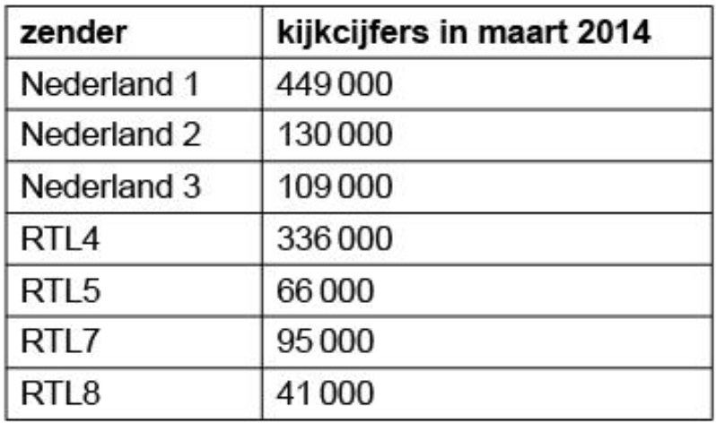
Vraag 14
Hoeveel kijkers hadden de RTL-zenders in totaal in maart 2014?
kijkers

Slide 16
Vraag 15
De familie Vaessen reserveert voor 9 nachten in het hoogseizoen een medium kampeerplek ter waarde van € 126,00. Ze moeten van tevoren een aanbetaling doen van 60% van het totaalbedrag.
Hoeveel kost de aanbetaling?
euro

Slide 17
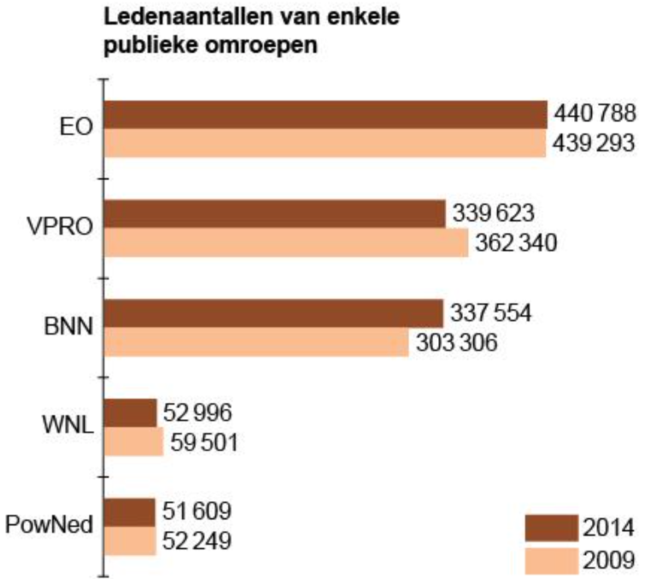
Vraag 16
Hoeveel procent is het ledental van WNL in 2014 gedaald ten opzichte van 2009?
Rond af op hele procenten.
%

Slide 18
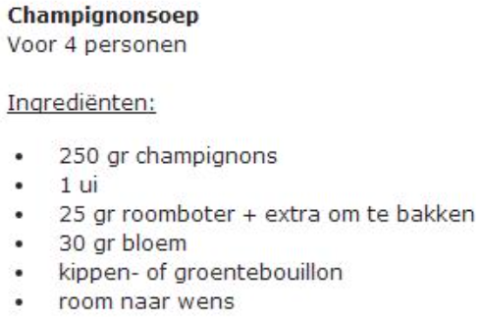
Vraag 17
Je maakt champignonsoep voor 10 personen.
Hoeveel gram champignons heb je nodig?
gram

Slide 19
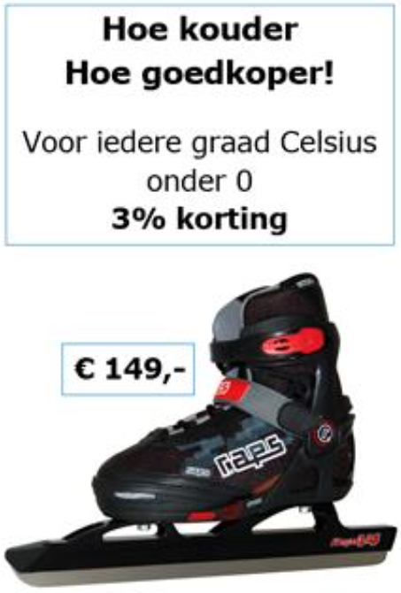
Vraag 18
Als Victor deze schaatsen koopt is het -6 Cº.
Hoeveel moet hij betalen?
euro

Slide 20
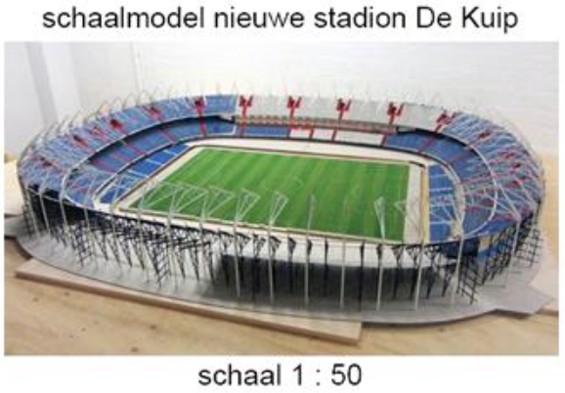
Vraag 19
De grasmat van het schaalmodel is 220 cm lang en 120 cm breed.
Hoe lang en hoe breed is de grasmat in werkelijkheid?
meter lang
meter breed

Slide 21
Vraag 20
Luca gebruikt tijdens het hardlopen een stappenteller. Haar gemiddelde paslengte is 85 cm per stap. Ze heeft in een uur
10 471 stappen gezet.
Wat was Luca’s gemiddelde snelheid?
Km/u

